Slide 1
Bestimmung der spezifischen Ladung e⁻/m eines Elektrons
Dr. rer. nat. Reiner Haseloff

Slide 2
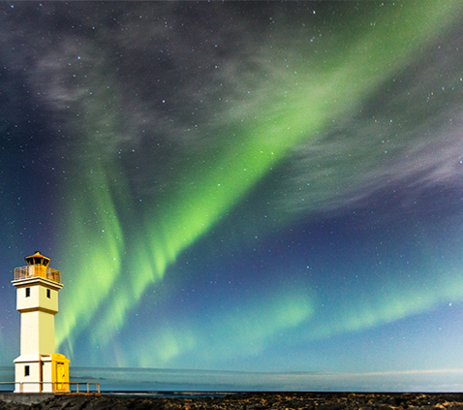
Polarlichter
Als die Menschen früher Polarlichter beobachteten, hatten sie keine Vorstellung von deren Bedeutung oder Ursachen.
Quellen Wikipedia

Slide 3
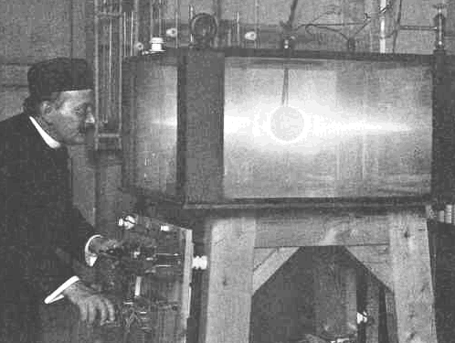
1890 stellte der norwegische Physiker Birkeland nach einem Experiment die Behauptung auf, dass ein Elektronenstrom von der Sonne das Gas in der oberen Erdatmosphäre zum Leuchten bringt. Aber man glaubte ihm nicht.
Quellen Wikipedia

Slide 4
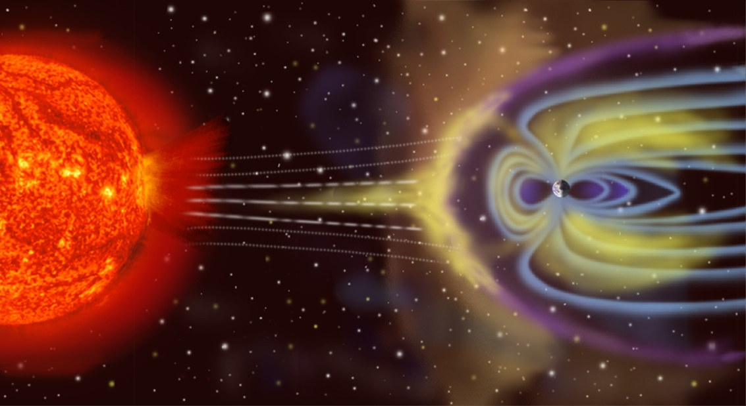
Erst als russischen Raumsonden 1959 die Elektronen und andere Teilchen nachweisen konnten, wurde seine Theorie bestätigt.
Quellen Wikipedia

Slide 5
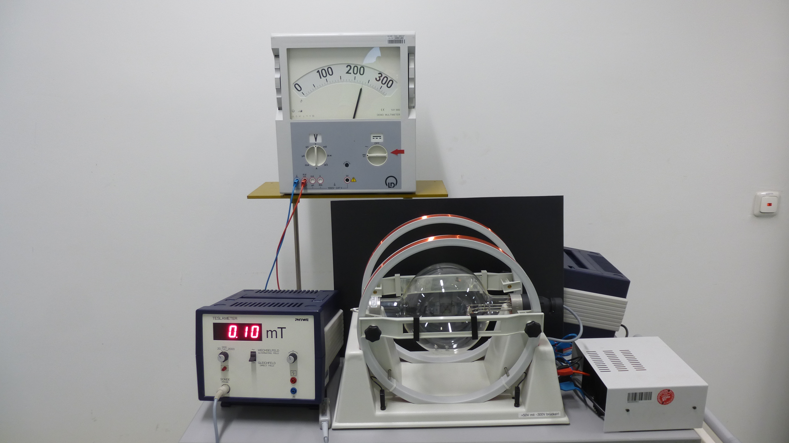
Beschleunigungsspannung
Helmholtz Spulenpaar
Teslameter

Slide 6
Bestimmung der Elektronengeschwindigkeit v:
Lorenzkraft (rechte Hand Regel)
da
vereinfacht sich
wirkt in radialer Richtung
aus der Zeichenebene heraus
Beachte negative Ladung!

Slide 7
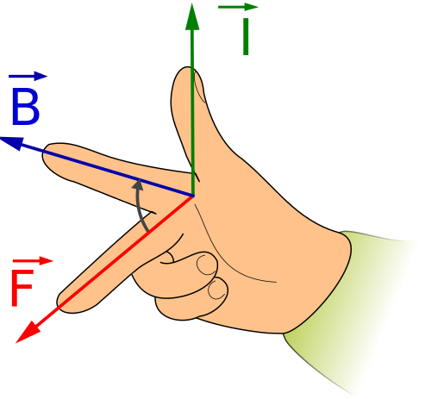
Rechte Hand Regel
Beachte negative Ladung!
L
https://commons.wikimedia.org/wiki/File:Rechte-Hand-Regel.svg

Slide 8
Elektronen bewegen sich auf Kreisbahn mit
konstantem Geschwindigkeitsbetrag aber sich ändernder Richtung.
Daher eine beschleunigte Bewegung
2. Newton’sches Gesetz:
in radialer Richtung
Und damit

Slide 9
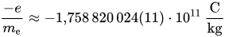
Beide Seiten quadrieren und
einsetzen.
Messwerte:
U = 230V
B = 1mT
R = 5cm
Literaturwert (Quelle Wikipedia)

Slide 10
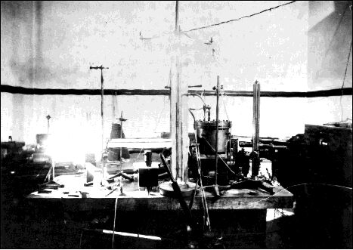
Milikan’s Versuch
Quelle Wikipedia

Slide 11
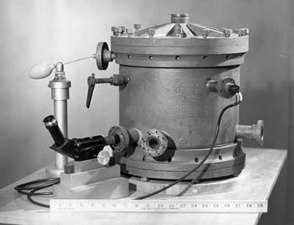
Milikan’s Versuch
Quelle Wikipedia

Slide 12
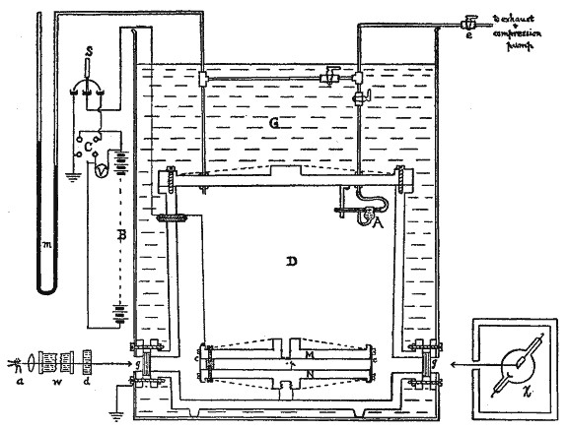
Milikan’s Versuch
Quelle Wikipedia

Slide 13
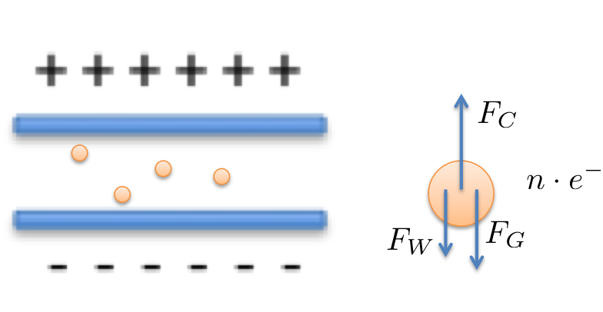
Kräfte im Plattenkondensator, die auf das Öltröpfchen wirken:
Schwerkraft Widerstandskraft: Coloumbkraft Von der konstanten Geschwindigkeit kann die Ladungsmenge auf dem Öltröpfchen bestimmt werden.
Diese Ladung ist immer ein Vielfaches von e⁻ !

Slide 14
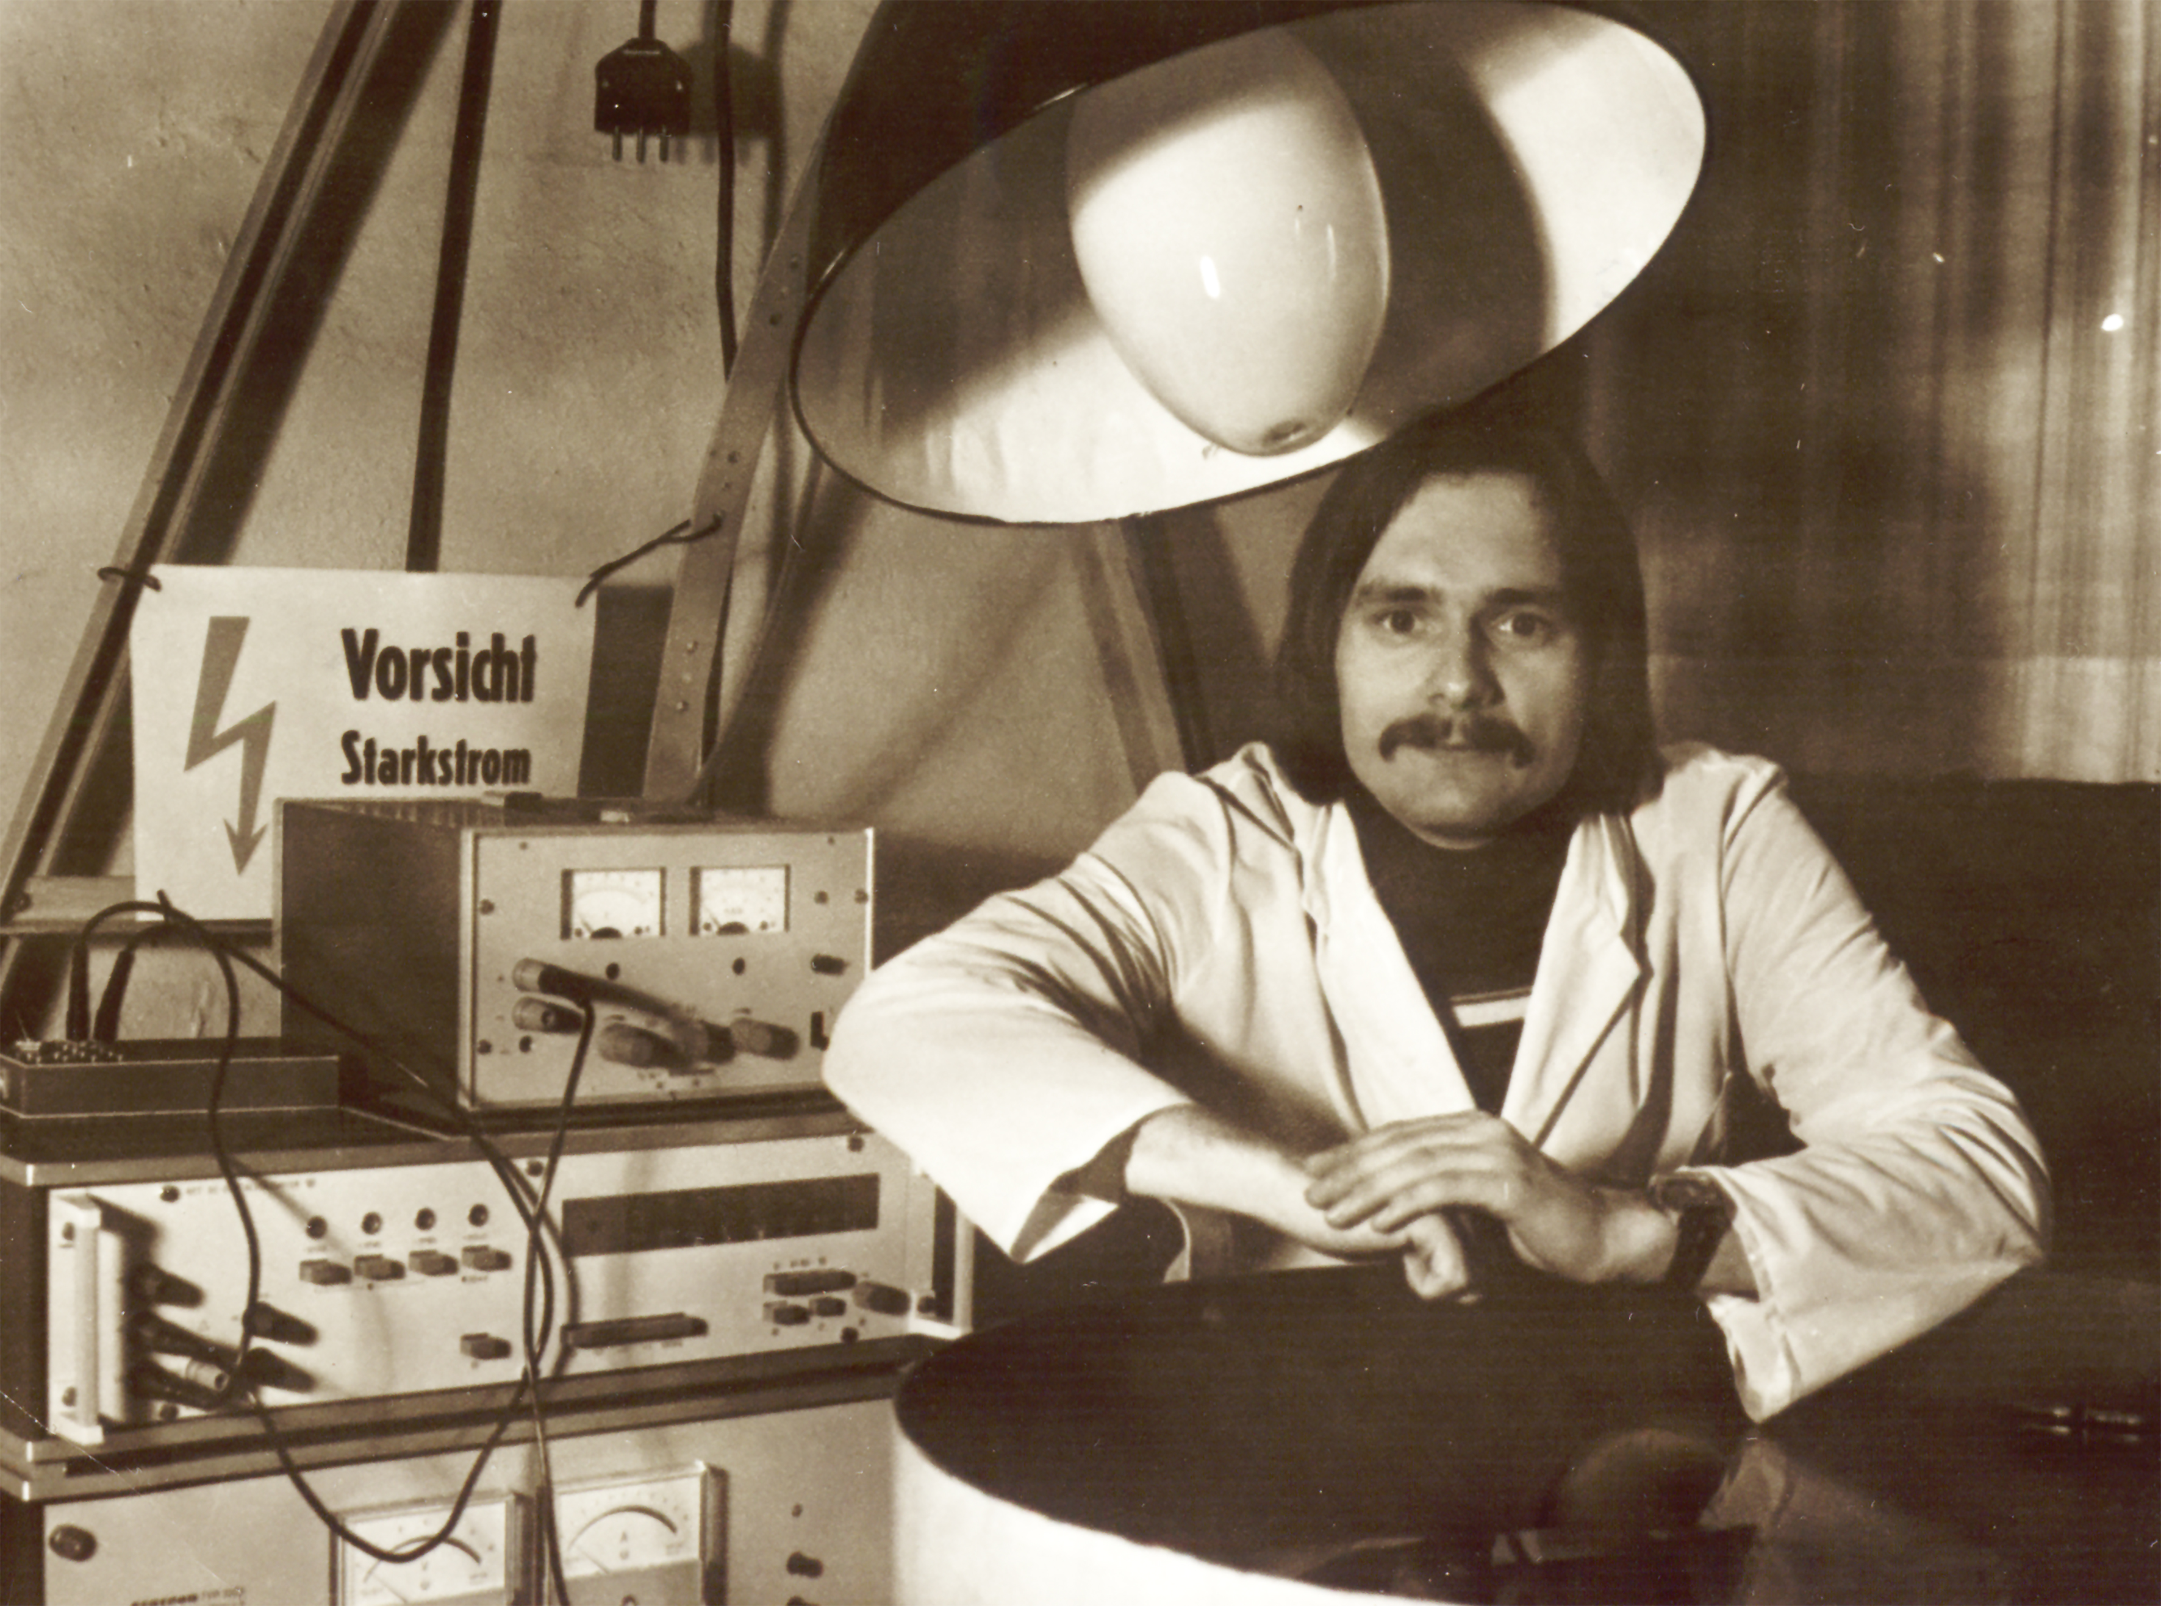
Beide Seiten quadrieren und
einsetzen.
Messwerte:
U = 230V
B = 1mT
R = 5cm
Literaturwert (Quelle Wikipedia)

Slide 15
